Slide 1

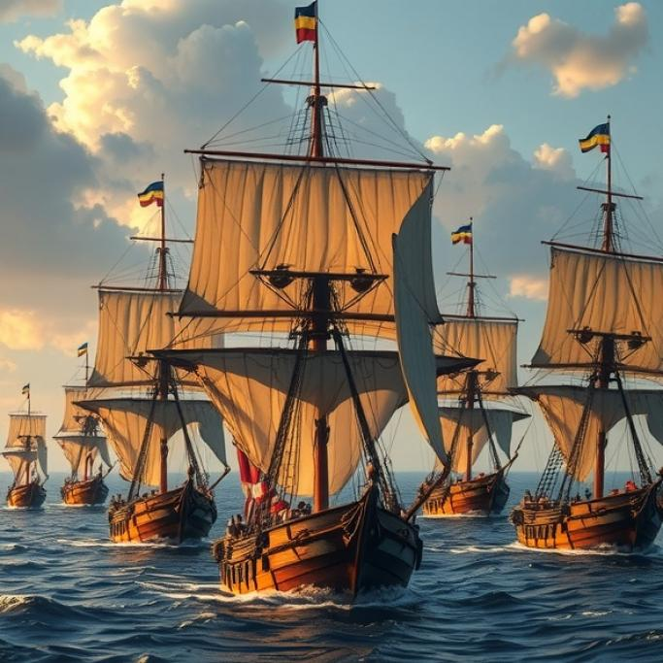
Великие географические открытия
В презентации мы рассмотрим ключевые моменты Великих географических открытий, включая предпосылки, которые сделали эти открытия возможными. Особое внимание будет уделено открытию Америки Колумбом и первому кругосветному путешествию Магеллана, которые кардинально изменили представления о мире. Также мы обсудим влияние открытий на торговлю, встречу культур и колонизацию новых земель.

Slide 2

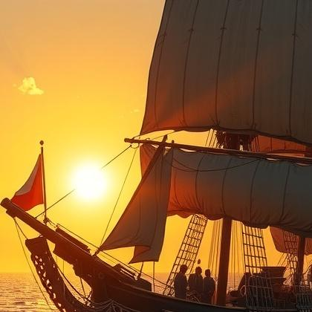
Предпосылки открытий
Развитие мореплавания и кораблестроения, стремление к поиску новых торговых путей и расширению горизонтов международной торговли стали ключевыми факторами, подготовившими почву для великих географических открытий.
Кризис торговли в Средиземноморье и желание европейцев найти альтернативные морские маршруты в Индию и Китай также способствовали активизации исследовательских экспедиций в XV–XVI веках.
Поиск богатств и новых земель, помимо экономических целей, отражал стремление к расширению влияния европейских держав и их желание исследовать неизведанные уголки планеты.

Slide 3

Открытие Америки Колумбом
В 1492 году итальянский мореплаватель Христофор Колумб отправился в плавание, которое изменило ход истории.
Его экспедиция пересекла Атлантический океан и достигла берегов Америки, что стало ключевым моментом в открытии новых земель и установлении контактов между Старым и Новым Светом.
Это событие открыло новую эру в истории мореплавания и привело к значительным изменениям в мировой географии и культуре.

Slide 4

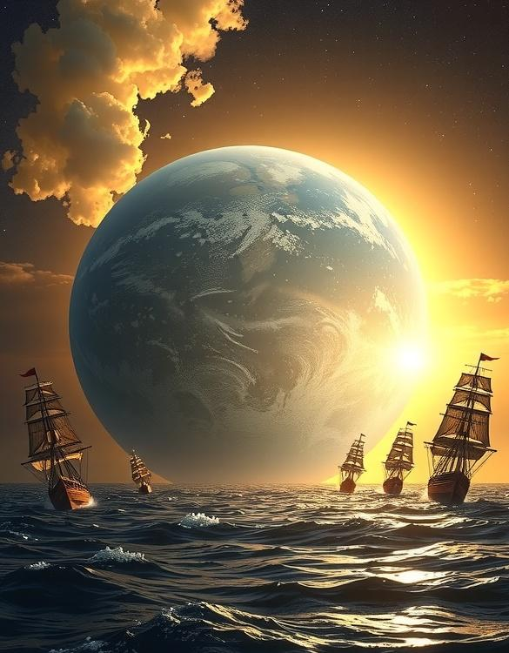
Первое кругосветное путешествие Магеллана
В 1519 году началось первое кругосветное путешествие под командованием Фернана Магеллана, целью которого было подтверждение шарообразности Земли и поиск западного пути в Индию.
Экспедиция, состоявшая из пяти кораблей, прошла через пролив, впоследствии названный Магеллановым, и продемонстрировала, что Земля имеет форму шара, совершив плаванье вокруг земного шара. Это путешествие стало важным шагом в развитии географии и доказало возможность достижения Азии из Европы западным путём.

Slide 5

Новые морские пути
В эпоху Великих географических открытий были проложены новые морские пути, которые значительно изменили мировую торговлю и геополитическую карту.
Одним из наиболее значимых маршрутов стал путь в Индию вокруг Африки, открытый португальцами, что позволило европейцам получать ценные товары напрямую. Также были найдены новые пути через Атлантический океан, что способствовало колонизации Америки и обмену культурами между континентами.

Slide 6

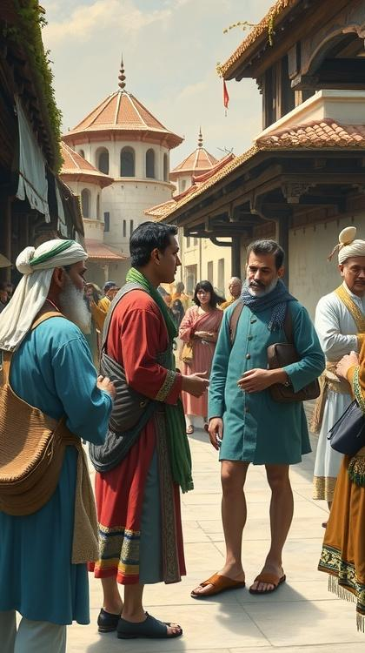
Встреча культур
В эпоху Великих географических открытий европейцы познакомились с новыми культурами и традициями народов других континентов.
Это привело к обмену знаниями, технологиями и товарами между Востоком и Западом, что способствовало формированию более глубокого понимания культурного разнообразия и взаимозависимости народов. Встреча культур также вызвала изменения в мировоззрении и способствовала развитию международных отношений.

Slide 7

Последствия для Европы
Европейские государства значительно расширили свои торговые связи и рынки сбыта, что привело к экономическому росту и развитию капиталистических отношений.
Вследствие открытия новых морских путей возросло влияние европейских стран на мировую политику и культуру, что изменило геополитическую карту континента.
Великие географические открытия способствовали притоку новых товаров и идей, что обогатило европейскую культуру и науку, но также привело к колонизации и эксплуатации других народов.

Slide 8

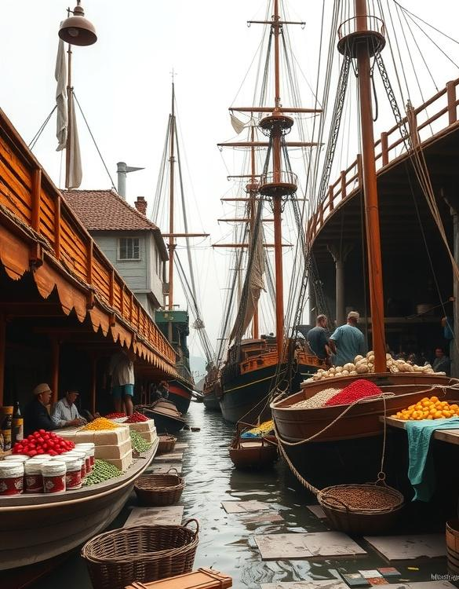
Влияние на торговлю
Великие географические открытия способствовали расширению торговых путей и увеличению объёмов международной торговли.
Открытие новых континентов и морских маршрутов привело к обмену товарами и культурами между Европой, Азией и Америкой, что значительно обогатило экономический и культурный опыт различных народов. В результате возрос спрос на товары, такие как специи, пряности и экзотические предметы, что стимулировало развитие торговых компаний и мореплавания.

Slide 9

Изменение представлений о мире
В эпоху Великих географических открытий европейцы значительно расширили свои представления о мире, открыв новые континенты и морские пути. Это привело к переосмыслению существующих карт и представлений о форме Земли, а также к установлению новых торговых связей между различными частями света.
Благодаря этим открытиям человечество получило более полное представление о размерах и разнообразии нашей планеты.

Slide 10
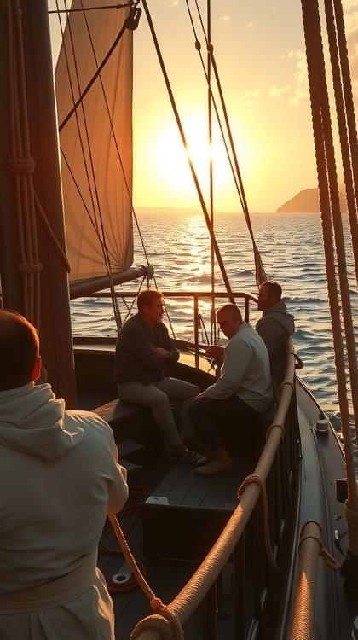
Исследование Африки
В XV веке европейские мореплаватели начали исследовать Африку, стремясь найти новые торговые пути и богатства.
Экспедиции Бартоломео Диаша и Васко да Гамы проложили путь к открытию морского маршрута в Индию, обогнув Африку с юга. Эти открытия значительно расширили горизонты европейской торговли и изменили представления о мире.

Slide 11

Открытие морского пути в Индию
В конце XV века европейские мореплаватели искали новые торговые пути из-за закрытия традиционных маршрутов турками.
Португалия под руководством принца Генриха Мореплавателя и Васко да Гамы первой достигла прорыва в этом направлении.
В 1498 году Васко да Гама достиг Индии, обогнув Африку, что кардинально изменило европейский взгляд на торговые пути и мировой рынок.

Slide 12
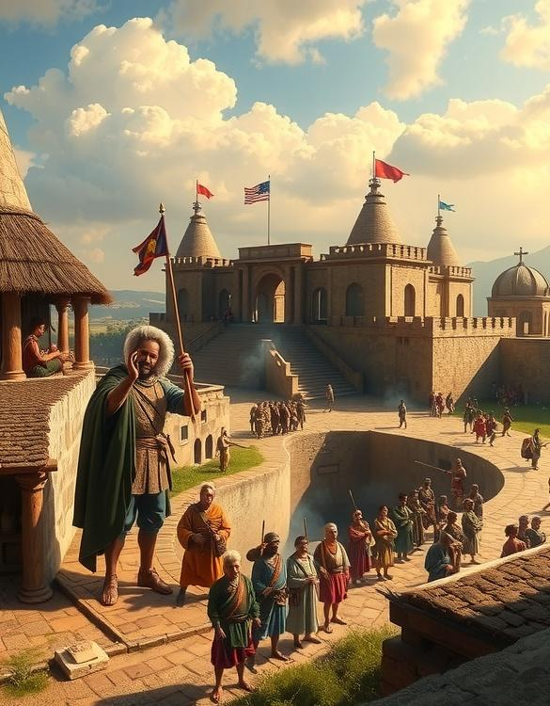
Испанские завоевания в Америке
В ходе испанских завоеваний в Америке были покорены многочисленные индейские цивилизации, такие как ацтеки и инки, что привело к значительным изменениям в политической и социальной структуре региона.
Испанские конкистадоры, движимые жаждой золота и желанием распространить христианство, осуществляли колонизацию территорий, создавая новые поселения и крепости. Эти события стали частью более широкого процесса Великих географических открытий, который оказал глубокое влияние на мировую историю и культуру.

Slide 13
Колонизация новых земель
В эпоху Великих географических открытий европейские мореплаватели активно исследовали и колонизировали новые земли, открывая для себя континенты и острова, ранее неизвестные.
Это привело к значительным изменениям в мировой истории, включая формирование новых торговых маршрутов и расширение влияния европейских держав.
Колонизация сопровождалась взаимодействием с местными народами, что нередко приводило к культурным и этническим изменениям в колонизируемых регионах.

Slide 14

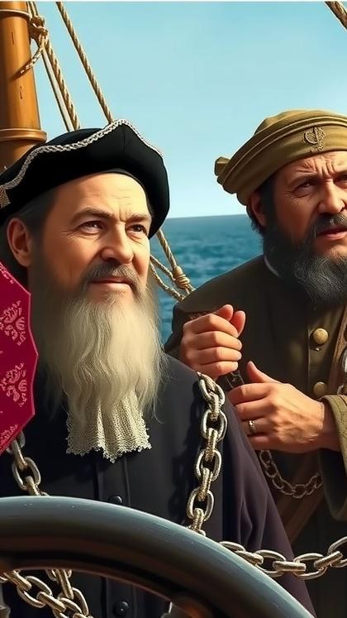
Великие мореплаватели
Христофор Колумб, открывший Америку в поисках морского пути в Индию, стал символом смелых мореплавателей эпохи Великих географических открытий.
Фернан Магеллан, возглавивший первую кругосветную экспедицию, доказал шарообразность Земли и расширил горизонты знаний о мире.
Васко да Гама проложил морской путь в Индию, что стало значительным событием в истории торговли и освоения новых территорий.

Slide 15
Итоги открытий
В результате Великих географических открытий расширились границы известного мира, были установлены новые морские пути и открыты новые земли, что привело к значительным изменениям в экономике и культуре, а также к началу колонизации и обмену товарами между различными частями света.
Эти открытия способствовали формированию новых представлений о мире и расширению горизонтов для будущих поколений исследователей и путешественников.
Они также положили начало эпохе глобализации и взаимозависимости между народами и культурами.

Slide 16

Спасибо за внимание!
Спасибо за внимание. В этой презентации мы рассмотрели ключевые моменты великих географических открытий, которые изменили представления о мире, повлияли на торговлю и открыли новые морские пути. Мы узнали о значимых личностях, таких как Колумб и Магеллан, и о последствиях их открытий для Европы и всего мира.

